Slide 1
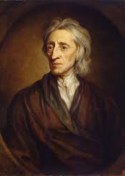
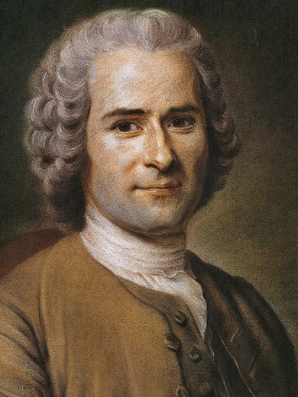
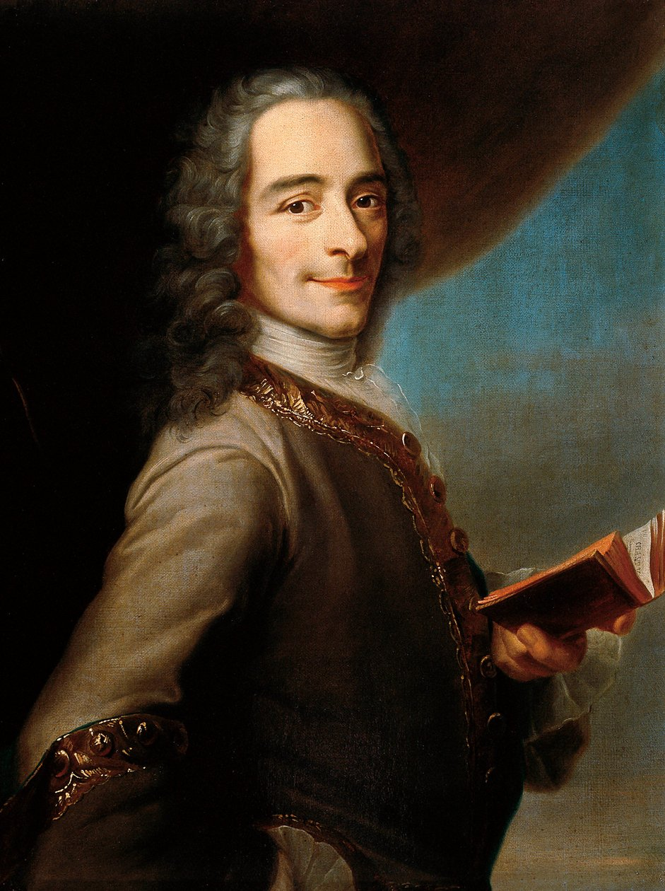
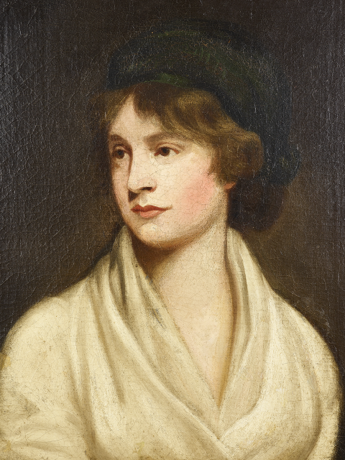
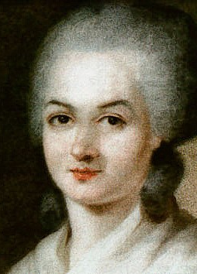
Upplysningstidens idéer

Slide 2
Upplysningen?
Upplysningen är en litterär – och kulturhistorisk rörelse i 1700-talets Europa, med sitt centrum i Frankrike, Paris.
Människan skulle bli upplyst- inte famla i mörkret och gissa…
Ideal: att arbeta som en vetenskapsperson: experiment, iakttaga, dra slutsats
Honnörsord:
Förnuft, utilism( nytta), ifrågasätt auktoriteter, markens frukter tillhör alla…

Slide 3
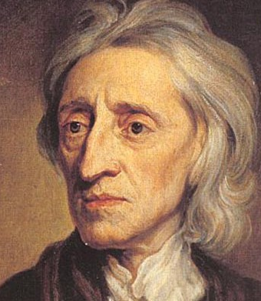
John Locke (1632-1704)
Storbritannien
Filosof, politiker
Mänskliga rättigheter och rätt till egendom
Tabula rasa- oskrivet blad… Nyfött barn är som ett tomt A4-papper
EMPIRISM- kunskap genom erfarenhet

Slide 4
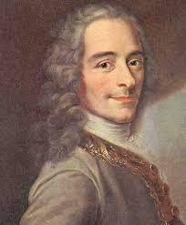
Voltaire (François-Marie Arouet) 1694-1778
Frankrike
Kritiserade katolska kyrkan / religion i allmänhet. Deism, Ateism…
Hyllade religionsfriheten
Hyllade yttrandefriheten
En upplyst kung ska styra landet. Folket är idioter…men ska ha den kunskap som krävs för att plöja o s v.
Utilism

Slide 5
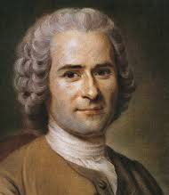
Jean-Jacques Rousseau ( 1712-1778)
inom politik – jämlikhet – frihet, marken tillhör alla-
Folket ( d v s männen)ska styra, hyllade Vilden/Naturen framför konstlad adel/medelklass och godtrogen bonde…
Skolpedagogik – ”Émile”, blanda teori/praktik – endast för pojkar…
Flickor ska tränas i att lyda och underkasta sig mannen
Inom litteraturen – introducerade genre Romantiken – känslor styra, ej förnuft
inom musik – nytt notsystem
Samtliga egna barn satte han på barnhem…

Slide 6
Upplysningens idéer- frihet för alla?
Kritiska röster!

Slide 7
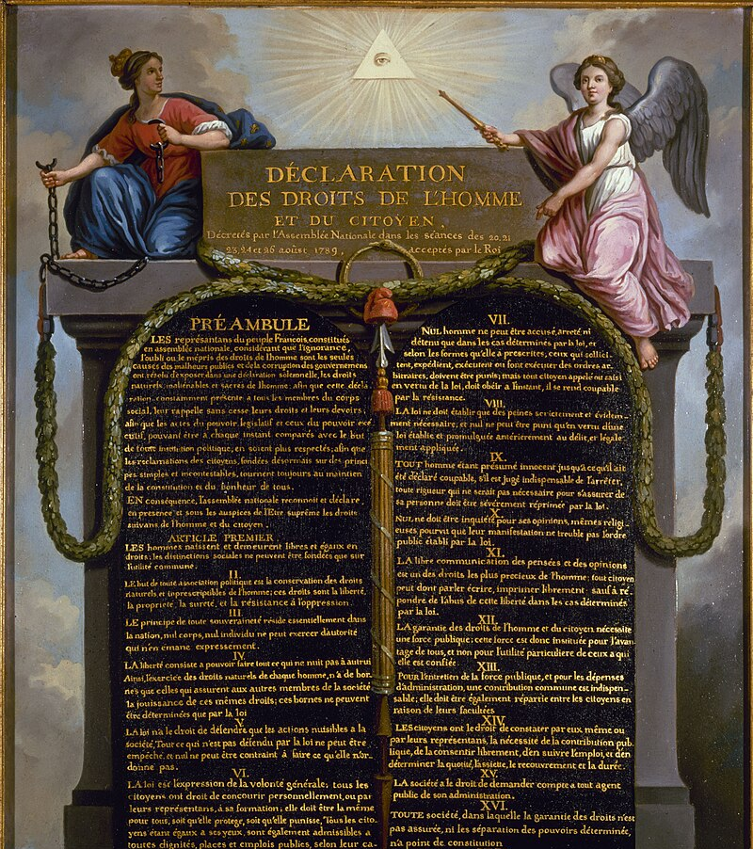
Mänskliga fri -och rättigheter, Frankrike augusti 1789
ÖVNING
Se hemsidan, Övning, ”Är kvinnor medborgare?”

Slide 8
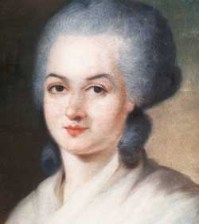
Upplysningstankar- frihet för alla? Kritiska röster!
Olympe de Gouges
(1748-1793)
Politisk aktivist, feminist,författare,dramatiker
Argumenterade för Kvinnors-slavars-utomäktenskapliga barns rättigheter.
Hyllade en väldfärdsstat´- rättvist skattesystem
Tog parti för monarkin- giljotinerades 3 nov 1793
Välfärdsutskottet- tystade sedan kvinnornas revolution för lika frihet som männen

Slide 9
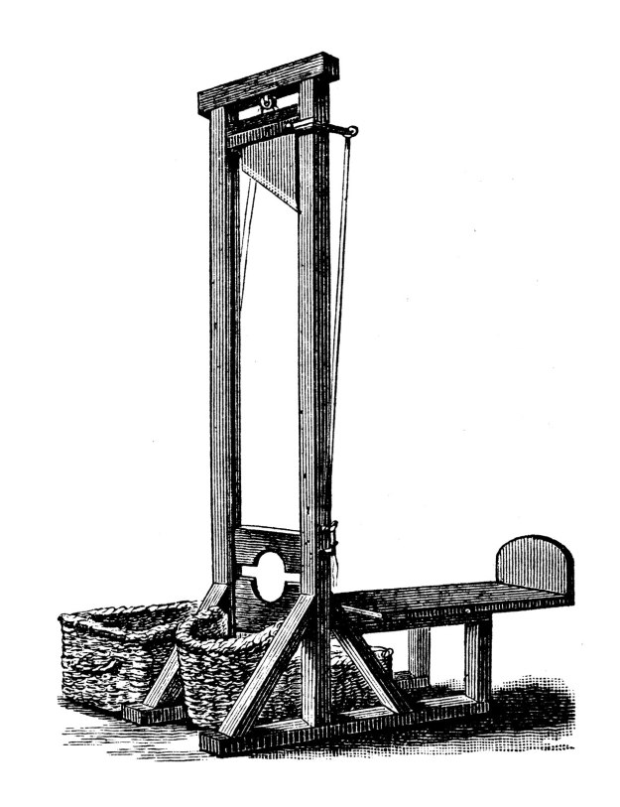
Giljotinen- lika för alla & säker!

Slide 10
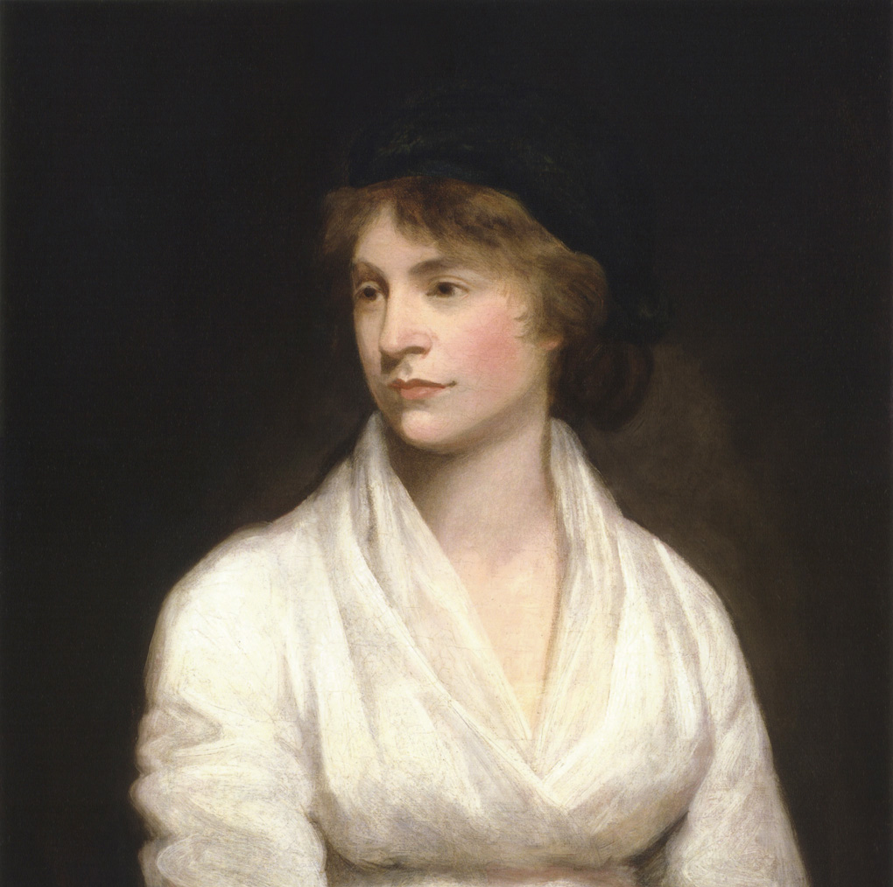
Mary Wollstonecraft 1759-1797
England: författare, filosof, feminist, kvinnorättsaktivist
”Till försvar för kvinnans rättigheter”( 1792) Ojämlikhet mellan könen p g a att kvinnor uppfostras att inte använda sitt förnuft…
Mot Rousseaus roman ”Émile”
Kvinnan har förnuft, ska ha lika utbildning som männen, uppfostran jämlik…

